Slide 1
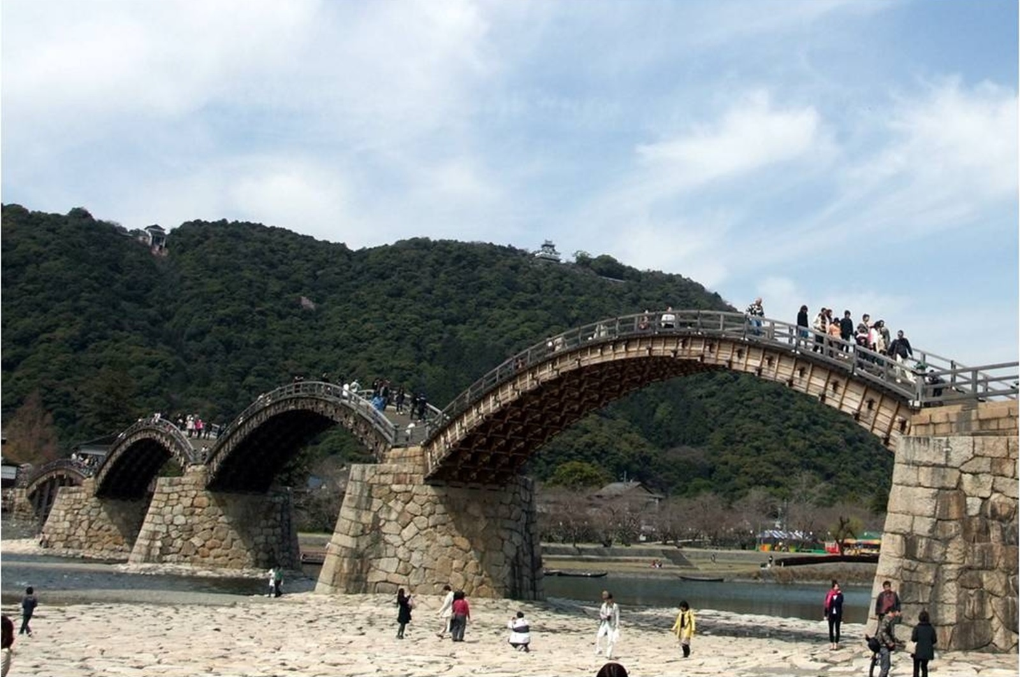


Slide 2
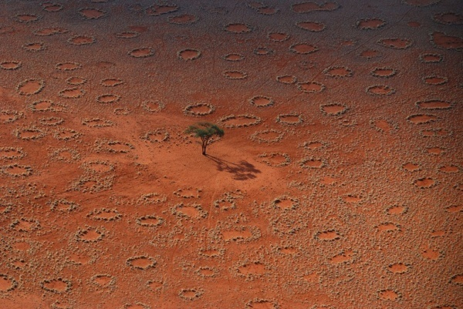
Les cercles de fées en Afrique

Slide 3
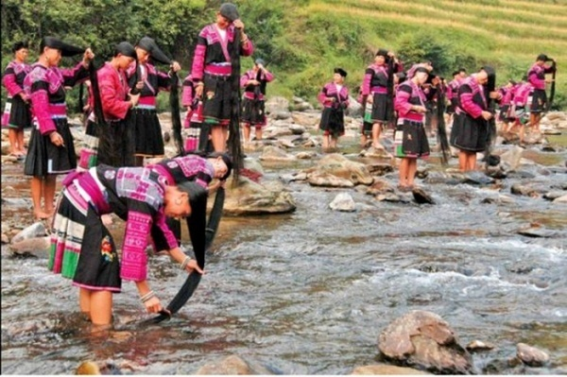
Huangluo, Chine, le village des femmes aux longs cheveux

Slide 4
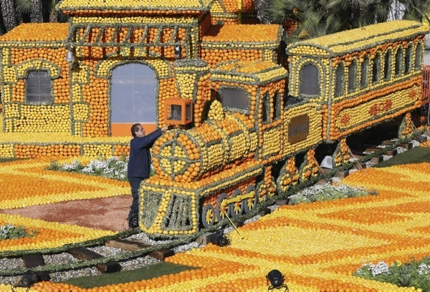
Fête du citron à Menton, France

Slide 5

Moustafa Ismail, l'homme aux plus gros
biceps du monde selon Guiness - 80cm

Slide 6
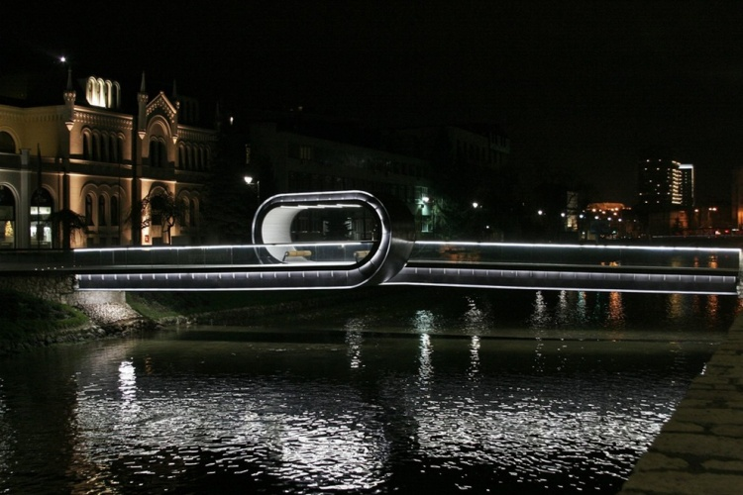
Pont en forme de looping à Sarajevo

Slide 7
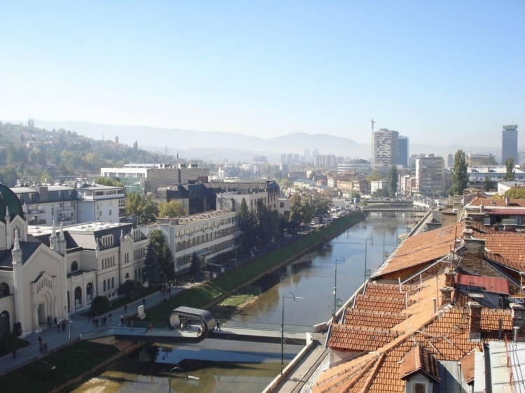

Slide 8
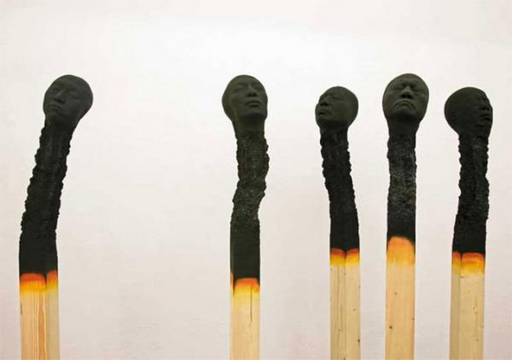
Les allumettes humaines de Wolfgang Stiller

Slide 9
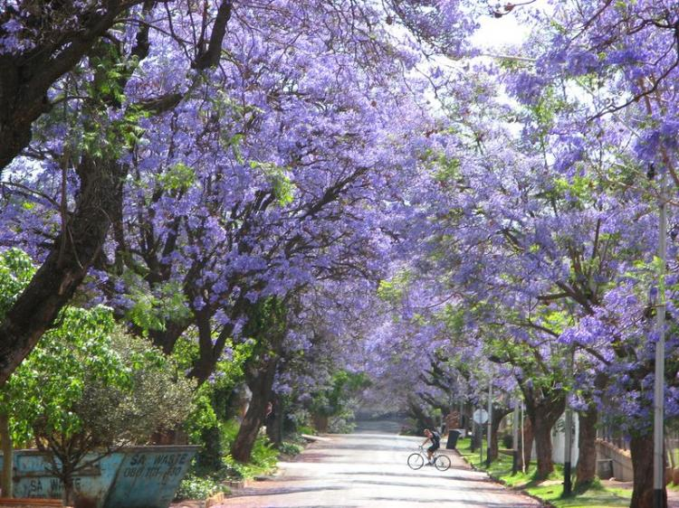
Jacarandas en fleurs à Johannesbourg, Afrique du Sud

Slide 10
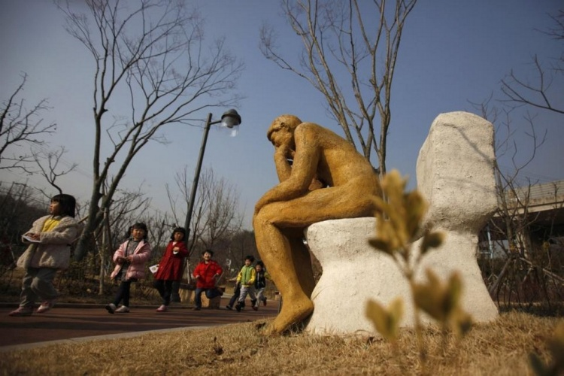
Un parc sur le thème des toilettes en Corée du Sud

Slide 11
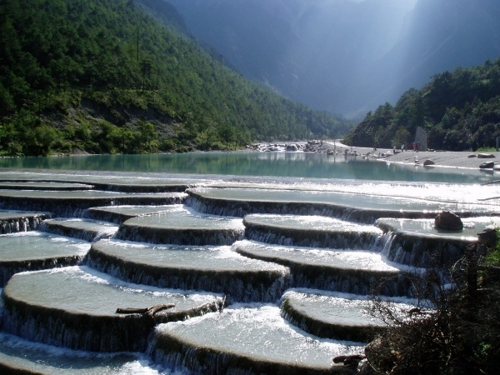
Terrasses d'eau blanche de Shangri-La, Chine

Slide 12
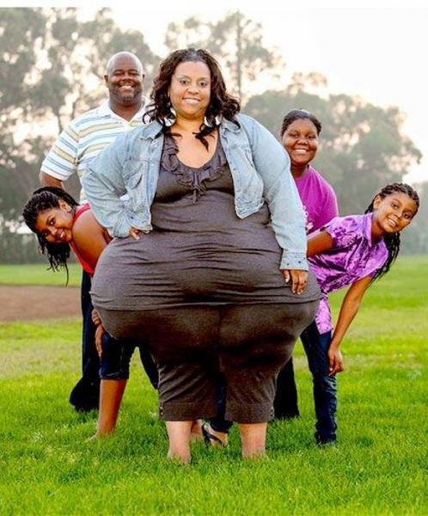
Mikel Ruffinelli, les plus grosses hanches du monde

Slide 13
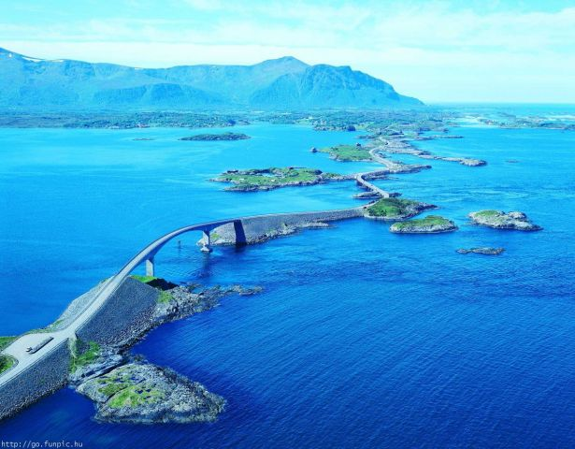
La route de l'Atlantique, Norvège

Slide 14
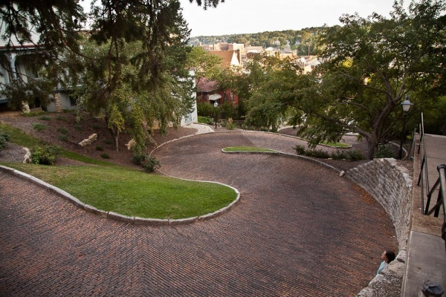
Snake Alley ou l'allée du serpent à Burlington, Iowa, USA

Slide 15
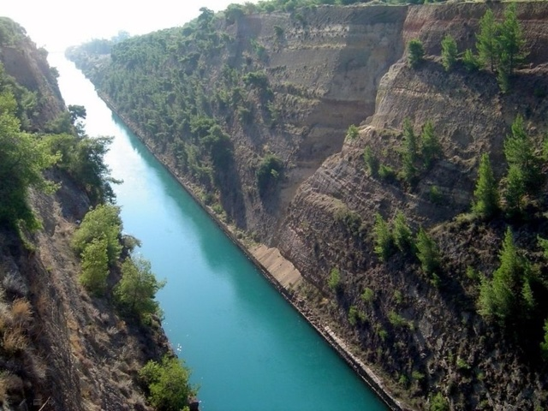
Canal de Corinthe, Grèce

Slide 16
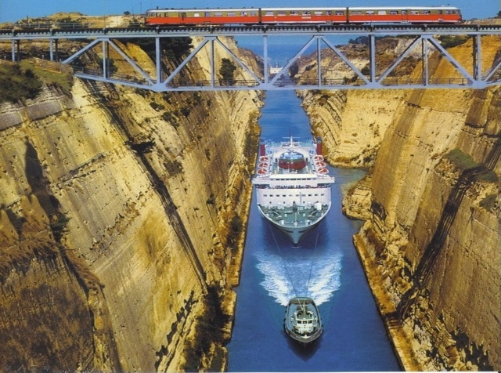
Canal de Corinthe, Grèce

Slide 17
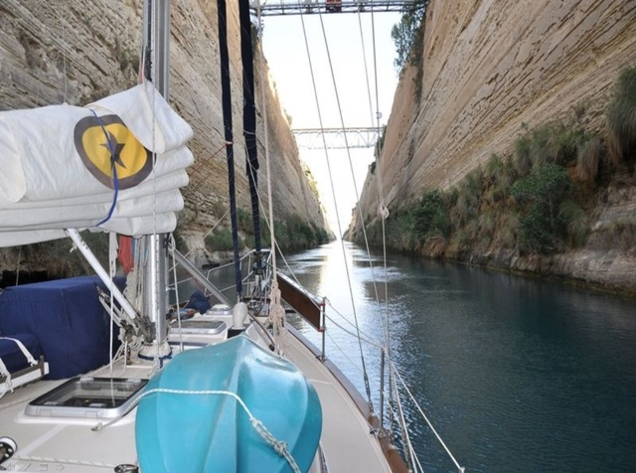
Canal de Corinthe, Grèce

Slide 18
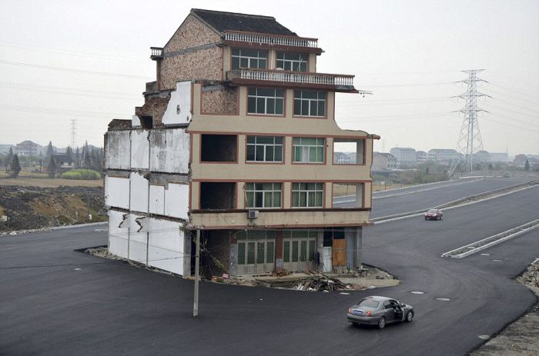
Chine, une famille vit au milieu de l'autoroute

Slide 19

Le pont Kintai au Japon

Slide 20
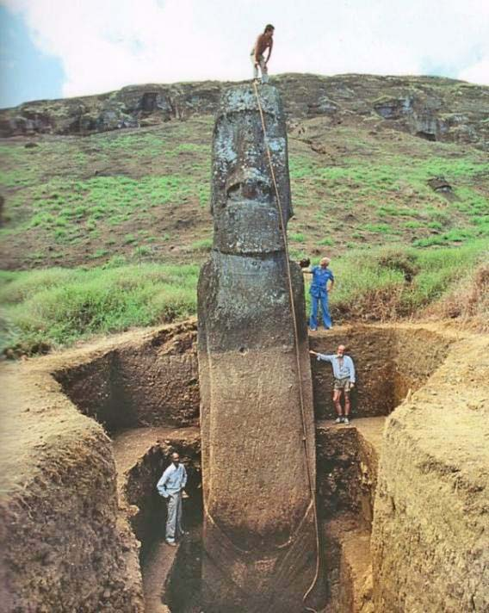
Statues de l'ile de Pâques

Slide 21
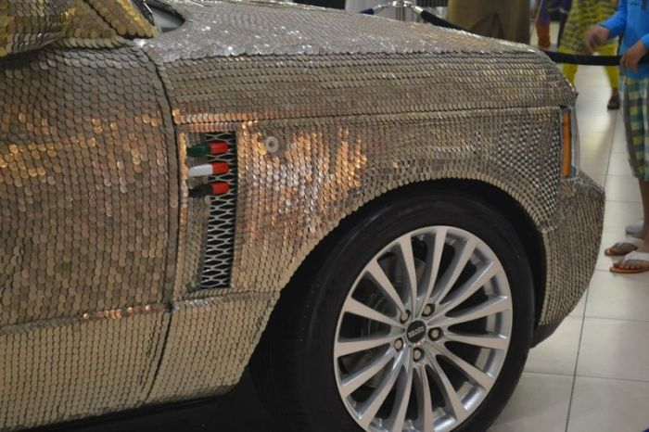
Des voitures tapissées de pièces de monnaie, c'est le dernier délire excentrique des cheikhs arabes

Slide 22
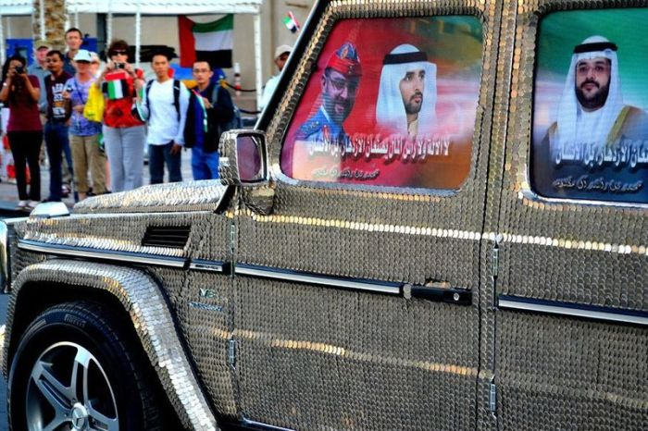

Slide 23
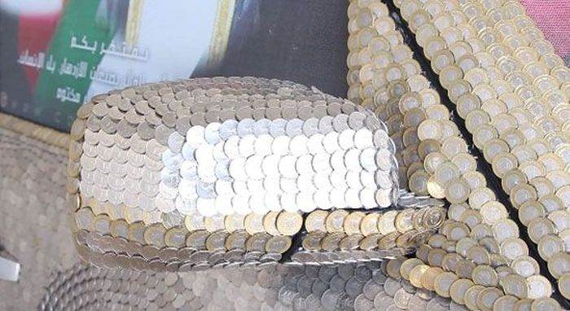

Slide 24
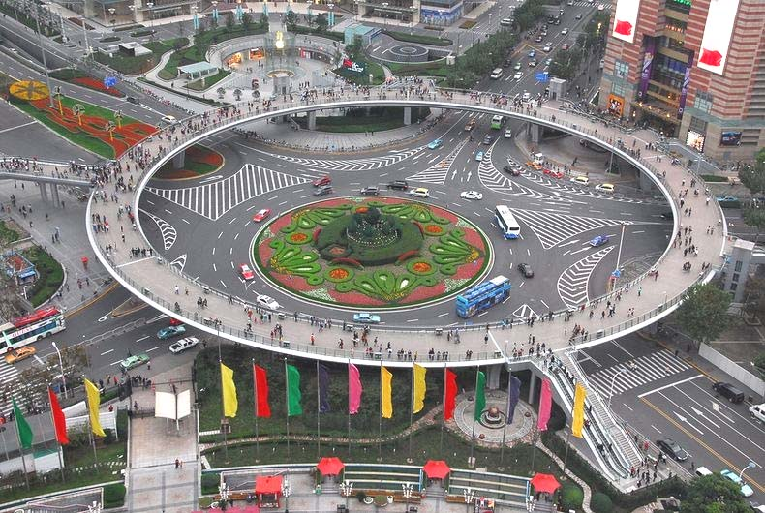
Rond-point pour piétons en Chine

Slide 25
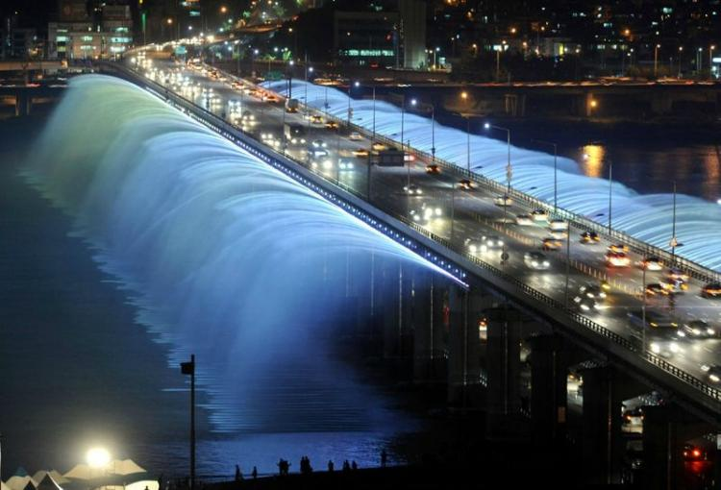
Le pont fontaine Banpo de Séoul, Corée duSud

Slide 26
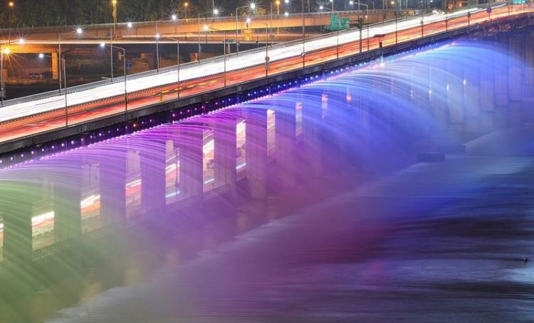

Slide 27
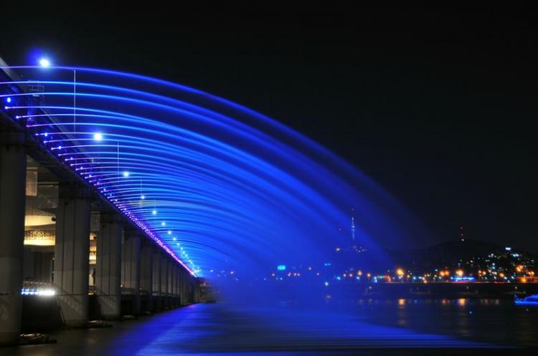

Slide 28
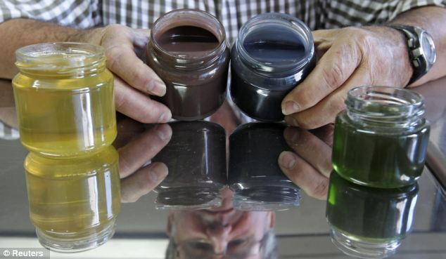
Des abeilles produisent du miel bleu, vert et brun en Alsace. En fait les abeilles préféraient butiner des M&M au lieu de fleurs.

Slide 29

Elisany da Cruz Silva, l'adolescente la plus
grande au monde mesure 2,06m

Slide 30
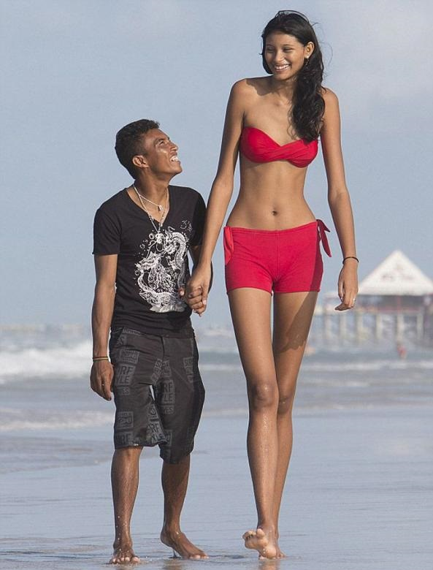

Slide 31
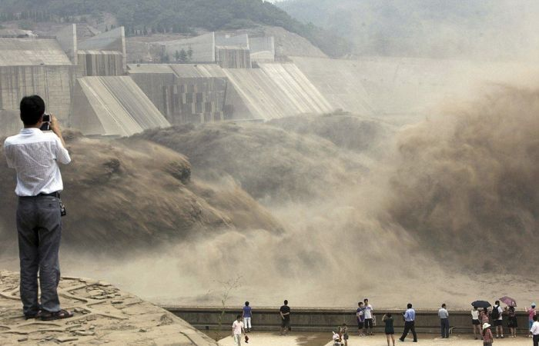
Trois Gorges, Chine, le plus grand barrage du monde

Slide 32
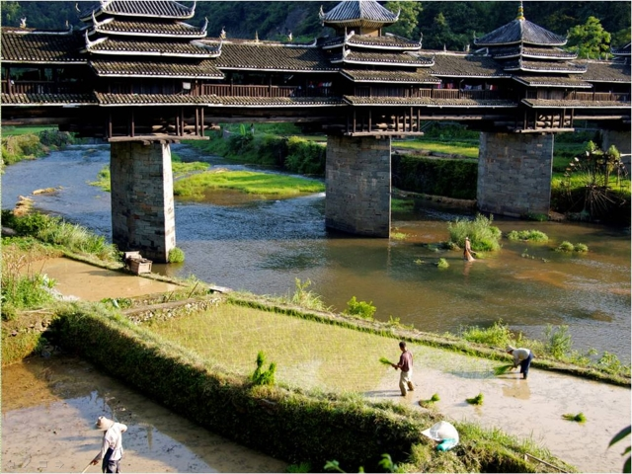
Le pont de la pluie et du vent en Chine.
Construit sans clou ni rivet...

Slide 33
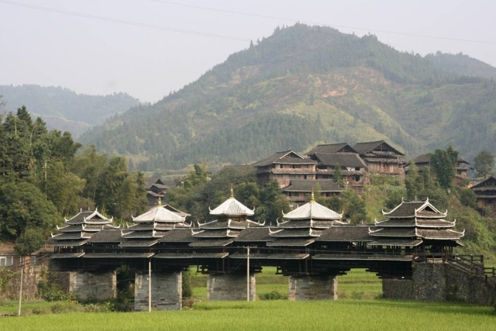

Slide 34
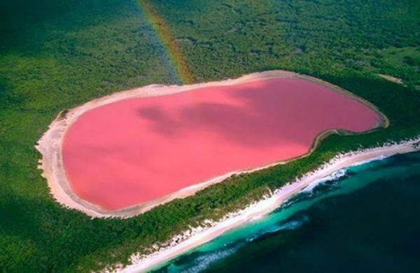
Le lac Hillier, un lac rose en Australie

Slide 35
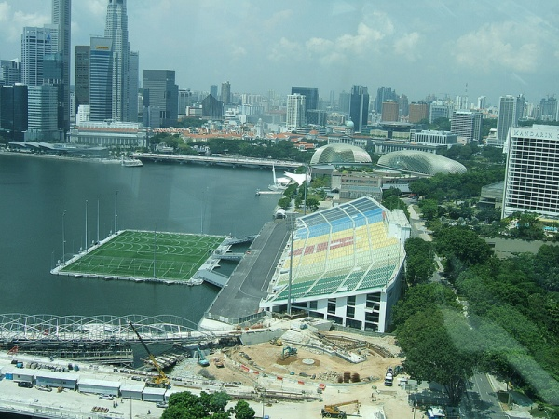
Le stade flottant de Singapour

Slide 36

Le plus petit chien du monde, Meysi mesure 7cm de hauteur, 12cm de long et ne pèse que 150g

Slide 37
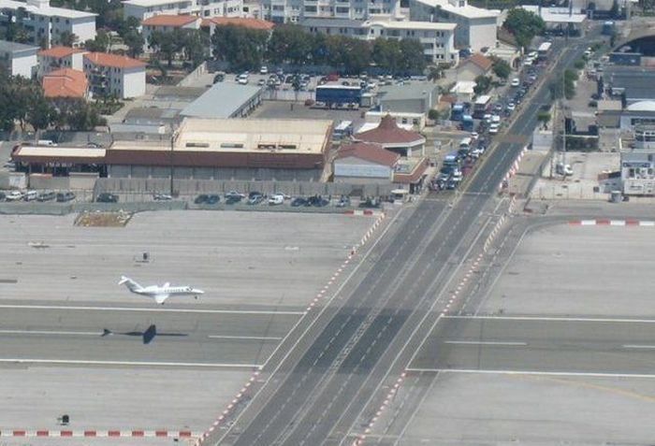
Un aéroport sur une route à Gibraltar

Slide 38
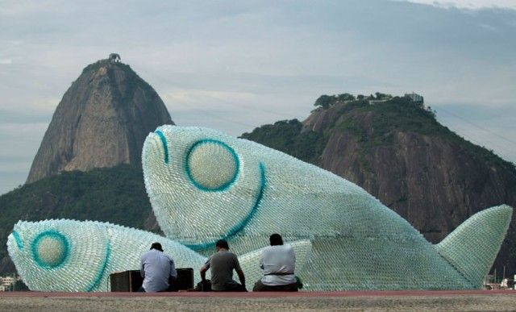
Des poissons géants en bouteilles plastique à Rio

Slide 39
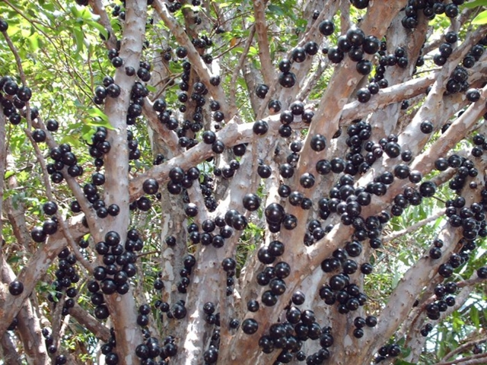
Le Jaboticaba, arbre dont les fruits poussent
sur le tronc en Amérique du Sud

Slide 40
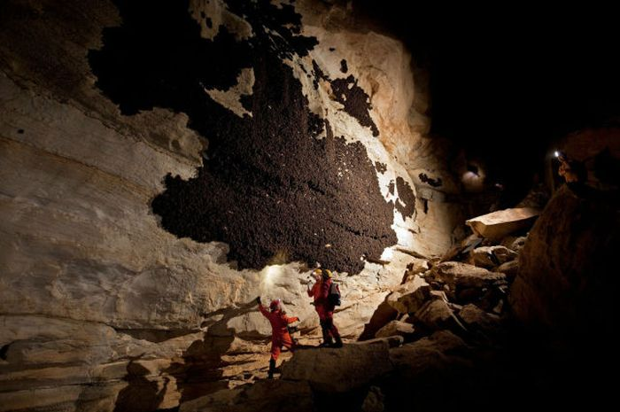
Une colonie de chauves-souris dans la
grotte de Hubbard au Tennessee, USA

Slide 41
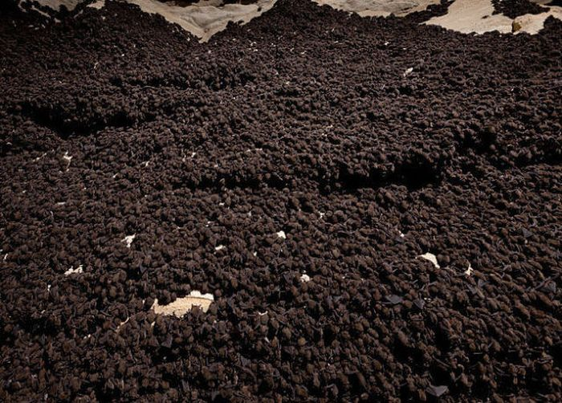

Slide 42
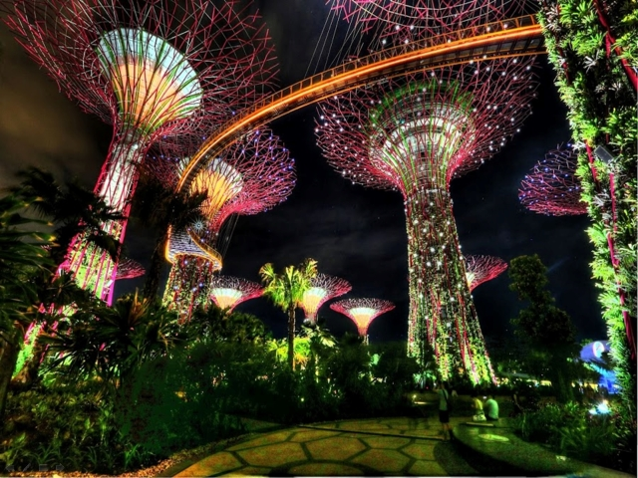
Les super arbres de Singapour

Slide 43
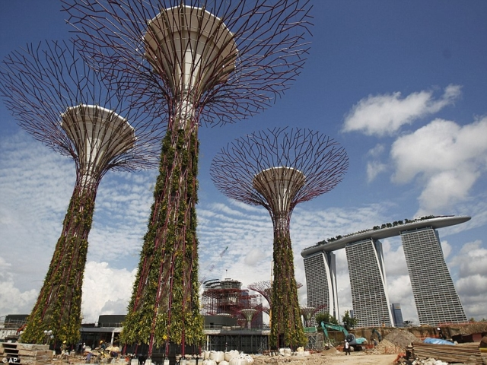

Slide 44
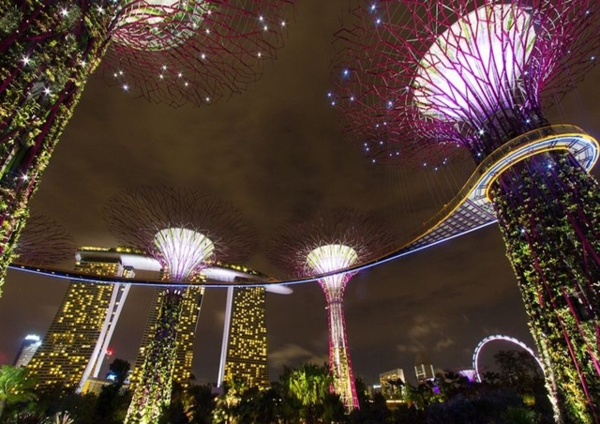
Fin

Slide 45







¿Te ha gustado?
Puedes ver más entrando
Aquí
Además puedes recibir powerpoints en tu correo electrónico suscribiéndote aquí:

